Slide 1
ПОИГРАЕМ ВМЕСТЕ
для детей подготовительной к школе группе
Подготовил учитель-дефектолог
Серебрякова И.В.

Slide 4
НАЗОВИ ПРОТИВОПОЛОЖНЫЕ ЗНАЧЕНИЯ

Slide 8
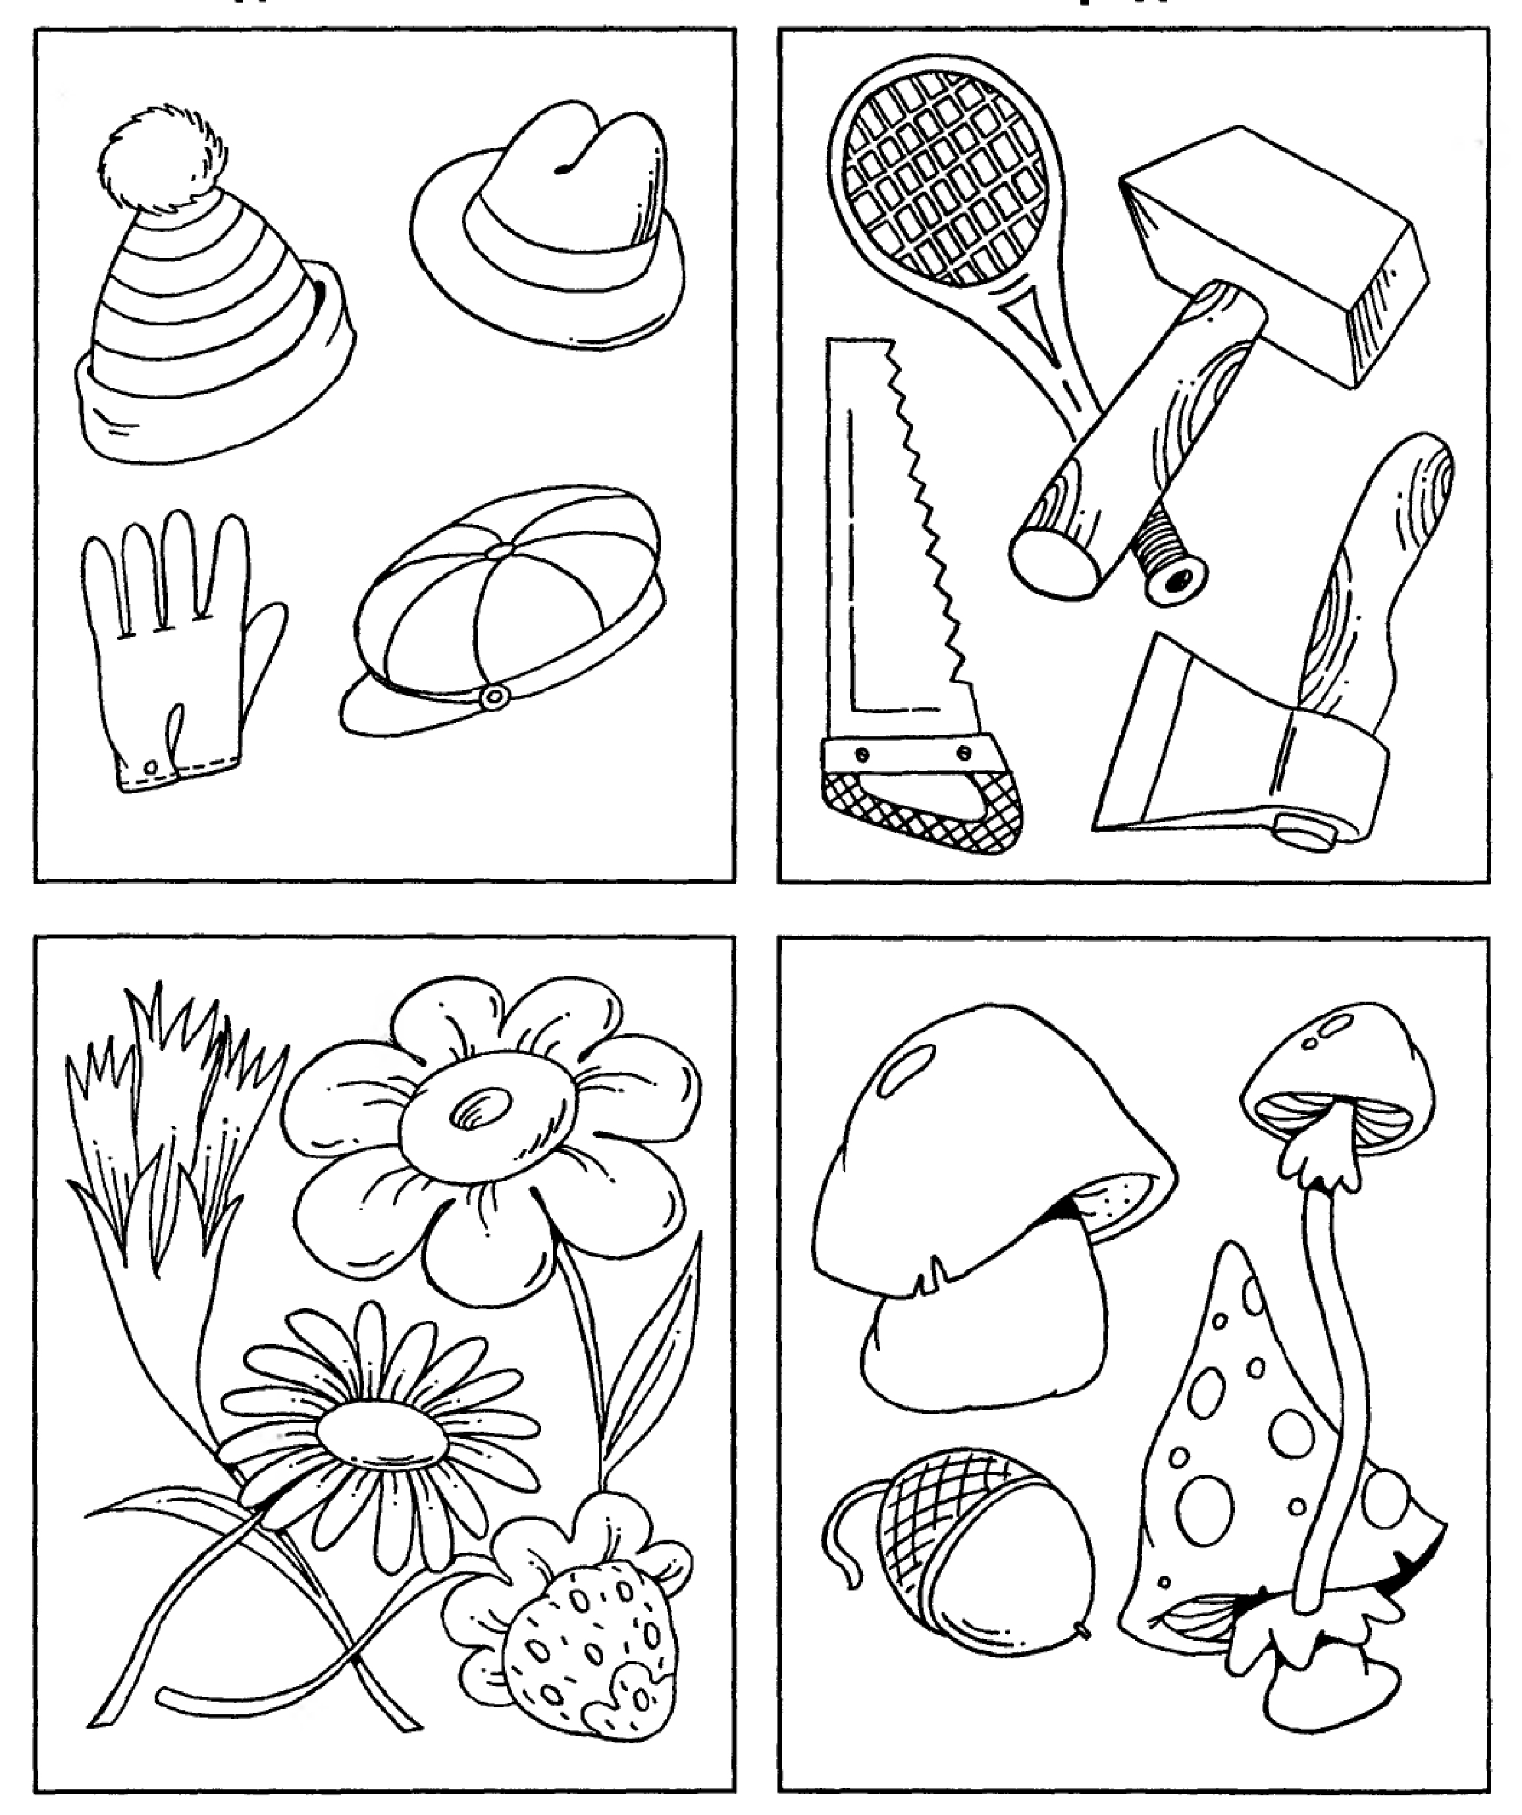
НАЗОВИ ЛИШНИЙ ПРЕДМЕТ, ОБЪЯСНИ СВОЙ ВЫБОР

Slide 9
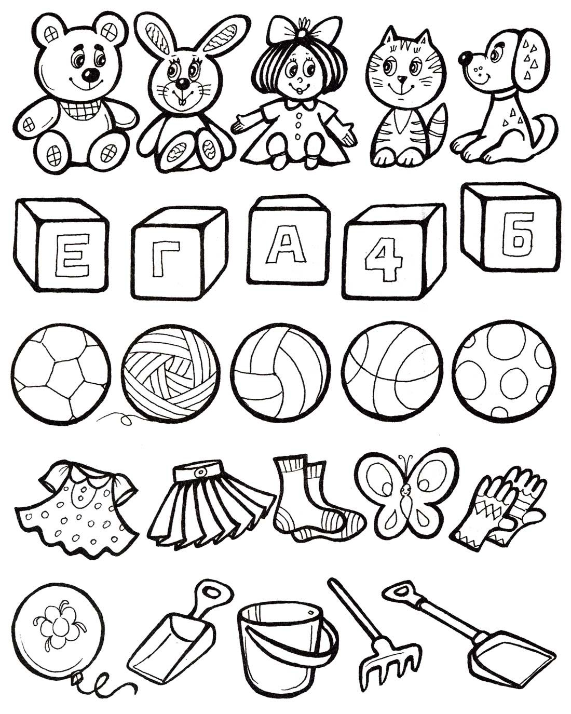

Slide 10
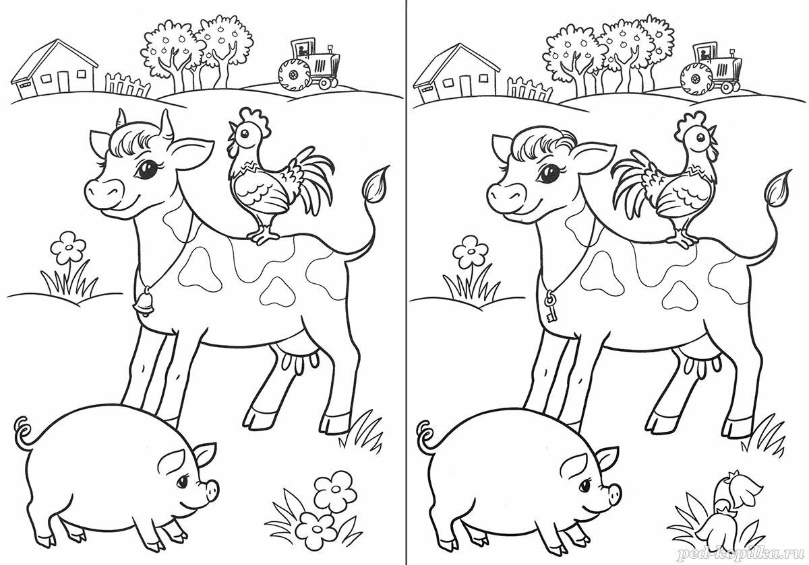
КТО ВНИМАТЕЛЬНЕЕ ? НАЙДИ ВСЕ ОТЛИЧИЯ

Slide 11
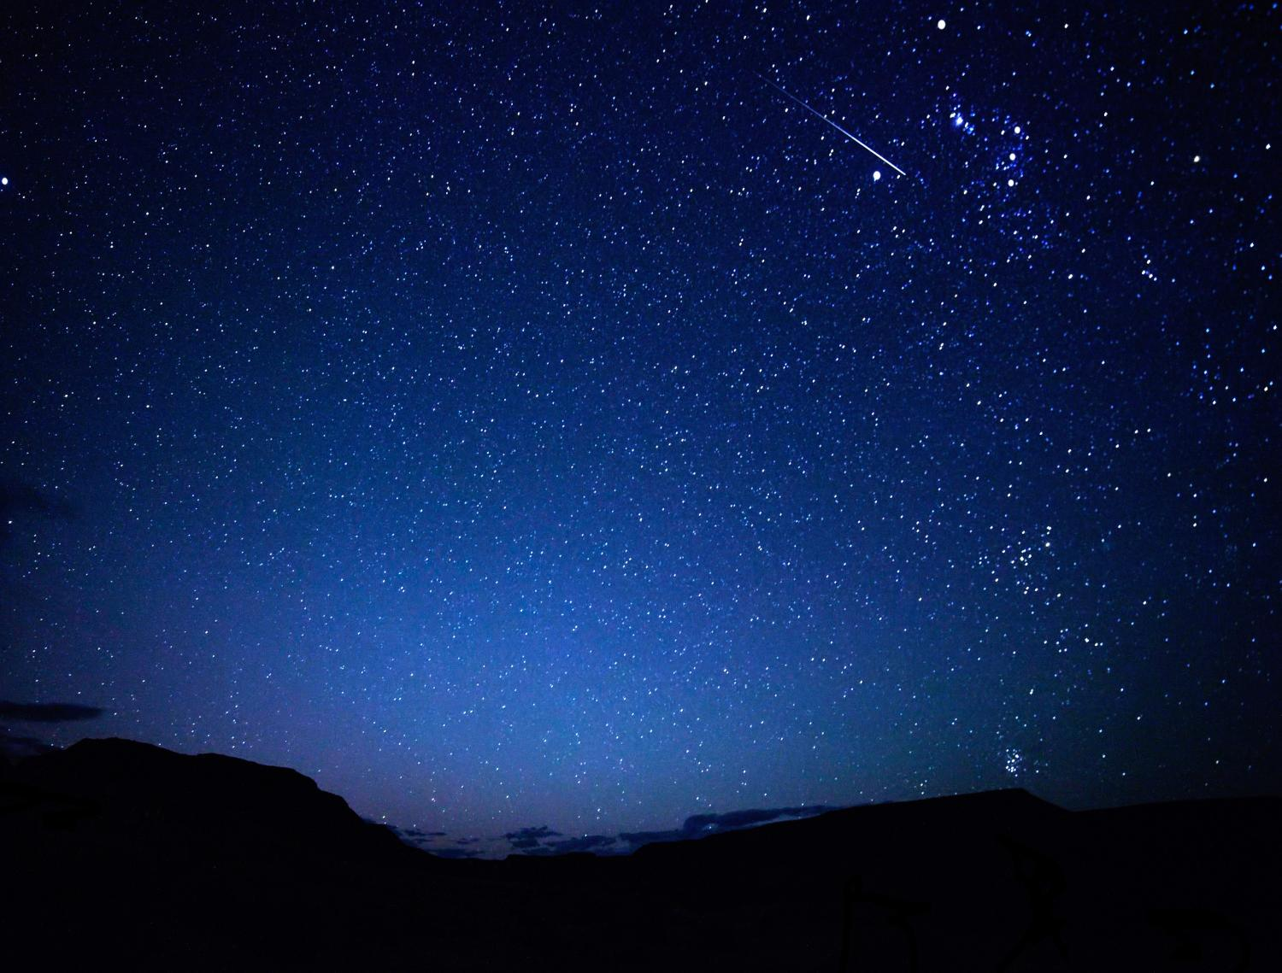
Зрительная гимнастика
«Волшебные звезды»

Slide 16
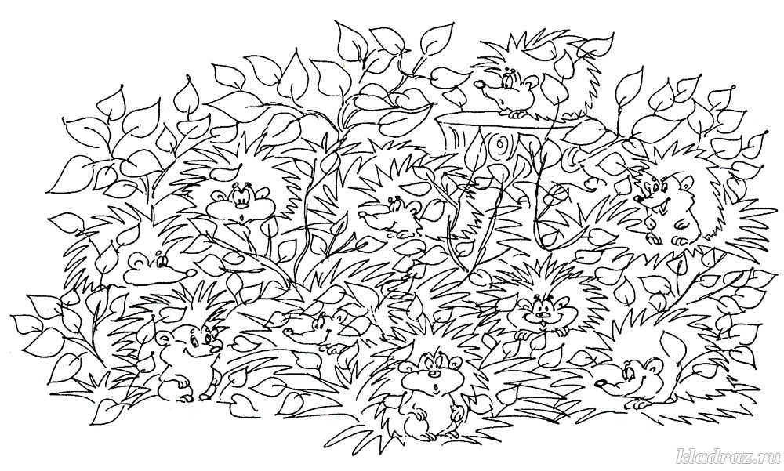
ПОСЧИТАЙ СКОЛЬКО ЁЖИКОВ СПРЯТАЛОСЬ НА КАРТИНКЕ

Slide 17
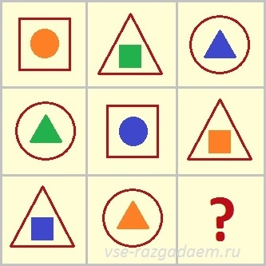
КАКОЙ ФИГУРЫ НЕ ХВАТАЕТ

Slide 18
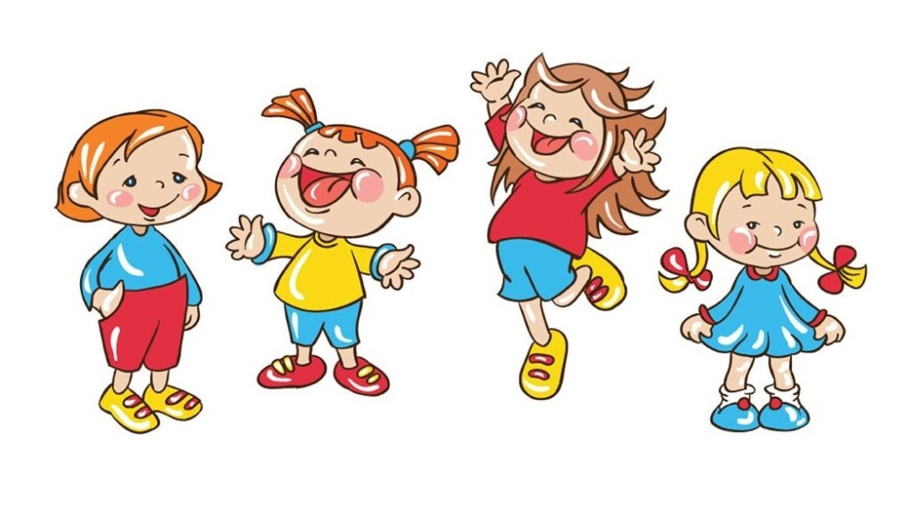
МОЛОДЦЫ ДО НОВЫХ ВСТРЕЧ

